Slide 1

函数应用复习课
江苏省仪征中学 侍爱凤

Slide 2

CONTENTS
01
教材分析
02
学情分析
03
教学目标
04
教学重难点
05
教法分析
06
教学过程

Slide 3


01 教材分析
函数应用
本课内容是函数应用章节的复习课，是学生学完必修一第八章后的一个总结复习。本章分为两个部分，一方面侧重于函数与方程的联系；另一方面侧重于用函数构建数学模型解决实际问题，对后续函数的学习有着极其重要的铺垫作用。高考对本章内容的考查，常以指数函数、对数函数、幂函数作为载体，以考查数形结合思想为主。
03

Slide 4
02 学情分析
学生情况
学生思维活跃，接受能力较强，具备了一定的数学探究活动经历和应用数学的意识。
学习状况
学生已经学习和了解了零点存在性定理、用二分法求方程近似解、几个函数模型的比较和应用，但没有真正的理解透彻。
解决对策
为学生理清知识点，建立一个完整的知识体系与结构。
04

Slide 5



03 教学目标
知识与技能
掌握函数与方程之间的等价关系，能熟练利用二分法求方程的近似解和构建函数模型解决实际问题。
过程与方法
情感态度与价值观
培养学生的理性思维和辩证思维的能力、分析问题和解决问题的能力、创新意识与探究能力、数学建模的能力。
通过课堂交流，培养学生的创新精神、合作意识以及严谨踏实的学习习惯和精益求精的工作态度。
05

Slide 6
04 教学重难点
重点
函数零点问题和函数模型的应用
难点
应用函数零点求参数的取值范围
关键
通过对例题的分析和知识的总结归纳，加深理解
06

Slide 7
05 教法分析
教师讲解与示范+学生独立思考并展示+共同总结归纳
07

Slide 8
06 教学过程
知识回顾
学生展示
课堂总结
1
2
3
4
5
6
例题分析
方法归纳
布置作业
08

Slide 9
复习回顾
函数应用
函数与方程
函数的实际应用
几个函数模型的比较
函数模型及其应用
二分法求方程的近似解
函数的零点
09

Slide 10
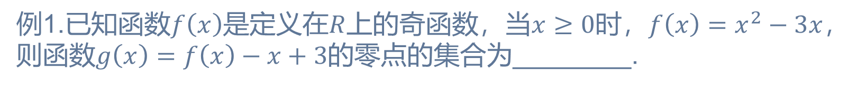
题型1 求函数的零点
例1.已知函数$f\left(x\right)$是定义在$R$上的奇函数，当$x≥0$时，$f\left(x\right)=x^{2}−3x$，则函数$g\left(x\right)=f\left(x\right)−x+3$的零点的集合为________.
例2.函数$f\left(x\right)=2^{x}+x−1$的零点为________.
具体实施：
教师示范例1的解题过程，通过解对应方程，求其实数解；学生对例2进行思考，对应方程不便于求解，可以通过作函数图象，利用数形结合求交点的横坐标。教师点评后提问：求函数零点的方法有哪些。
设计意图：
考查学生对函数零点与方程的实数根及函数图象交点的横坐标之间的等价关系转化的能力。
10

Slide 11
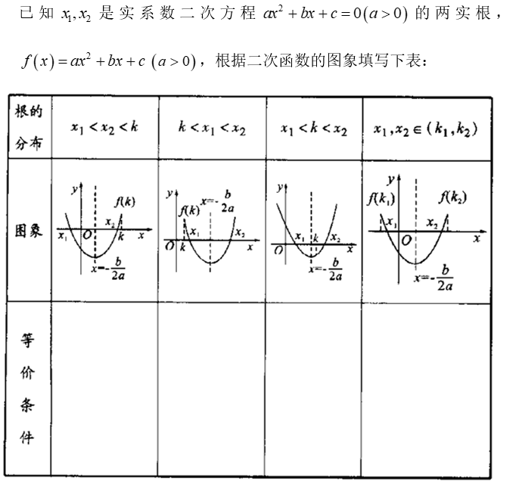
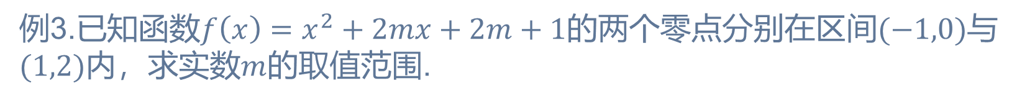
题型2 应用函数的零点求参数的取值范围
例3.已知函数$f\left(x\right)=x^{2}+2mx+2m+1$的两个零点分别在区间$(−1,0)$与$(1,2)$内，求实数$m$的取值范围.
具体实施：
先展示一元二次方程根的分布表格并让学生阐述等价条件；再让学生独立完成例3，投影解题过程并阐述解题思路，通过将函数零点问题等价为方程的实数根问题。
设计意图：
考查学生对函数零点与方程的实数根之间的等价关系转化的能力，并借此回顾一元二次方程根的分布。
11

Slide 12
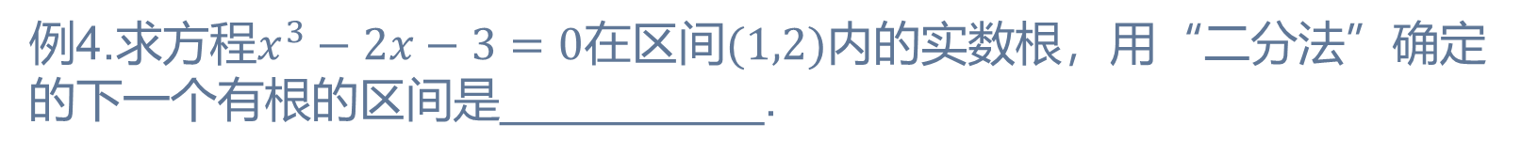
题型3 用二分法求方程的近似解
例4.求方程$x^{3}−2x−3=0$在区间$(1,2)$内的实数根，用“二分法”确定的下一个有根的区间是__________.
具体实施：
学生阐述解题思路，教师在白板上书写，通过二分法不断缩小根所在区间长度，直到符合题目要求。
设计意图：
回顾用二分法求方程近似解的一般步骤。
12

Slide 13
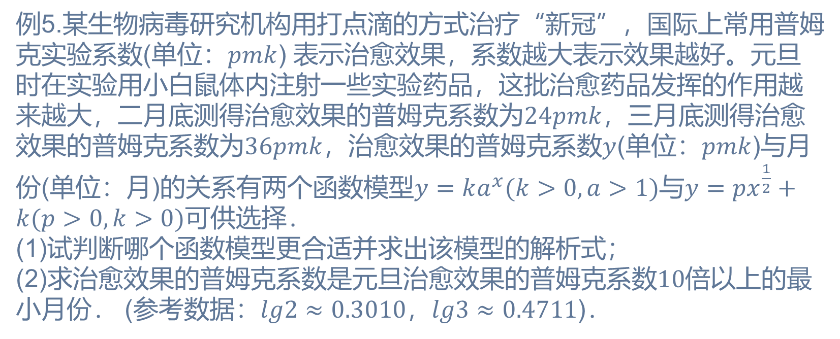
题型4 函数的实际应用
例5.某生物病毒研究机构用打点滴的方式治疗“新冠”，国际上常用普姆克实验系数(单位：$pmk$) 表示治愈效果，系数越大表示效果越好。元旦时在实验用小白鼠体内注射一些实验药品，这批治愈药品发挥的作用越来越大，二月底测得治愈效果的普姆克系数为$24pmk$，三月底测得治愈效果的普姆克系数为$36pmk$，治愈效果的普姆克系数$y$(单位：$pmk$)与月份(单位：月)的关系有两个函数模型$y=ka^{x}(k>0,a>1)$与$y=px^{\frac{1}{2}}+k(p>0,k>0)$可供选择．
(1)试判断哪个函数模型更合适并求出该模型的解析式；
(2)求治愈效果的普姆克系数是元旦治愈效果的普姆克系数$10$倍以上的最小月份． (参考数据：$lg2≈0.3010$，$lg3≈0.4711$)．
具体实施：
提问：常见的几种函数模型增长速度的变化趋势，再让学生独立完成例题。学生投影解题过程，根据增长速度越来越快判断指数函数模型更合适，第二小题通过解不等式。
设计意图：
分析两种函数模型增长速度的变化情况，回顾解实际应用题的一般步骤。
13

Slide 14
课堂总结
知识小结
布置作业
由函数零点或零点个数求参数范围问题；
二次函数零点问题；
用二分法求方程近似解；
几种常见函数模型增长速度的变化情况；
解决实际问题的一般步骤
章末复习针对性练习
14

Slide 15


THANKS
谢谢聆听

